Slide 1



BÀI 24
CƯỜNG ĐỘ DÒNG ĐIỆN

Slide 2

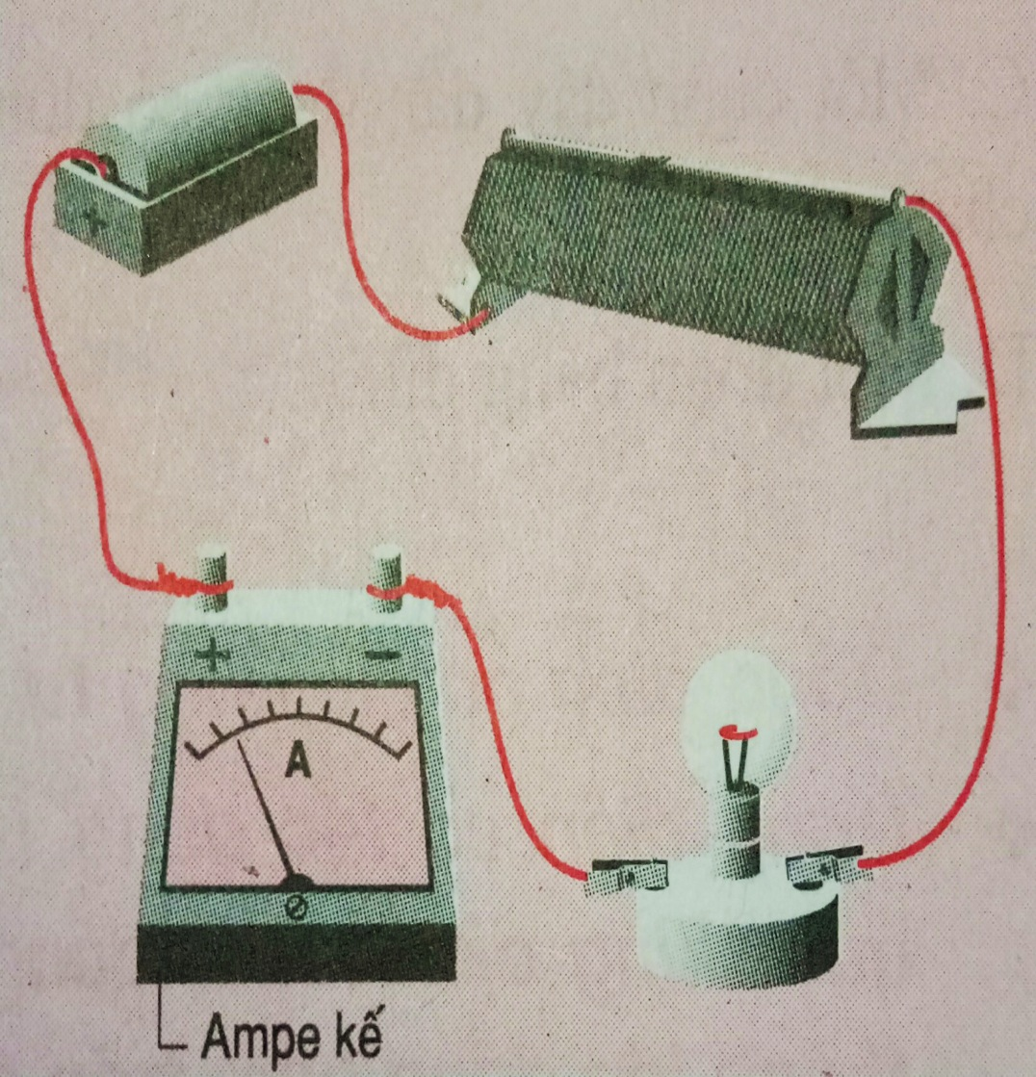
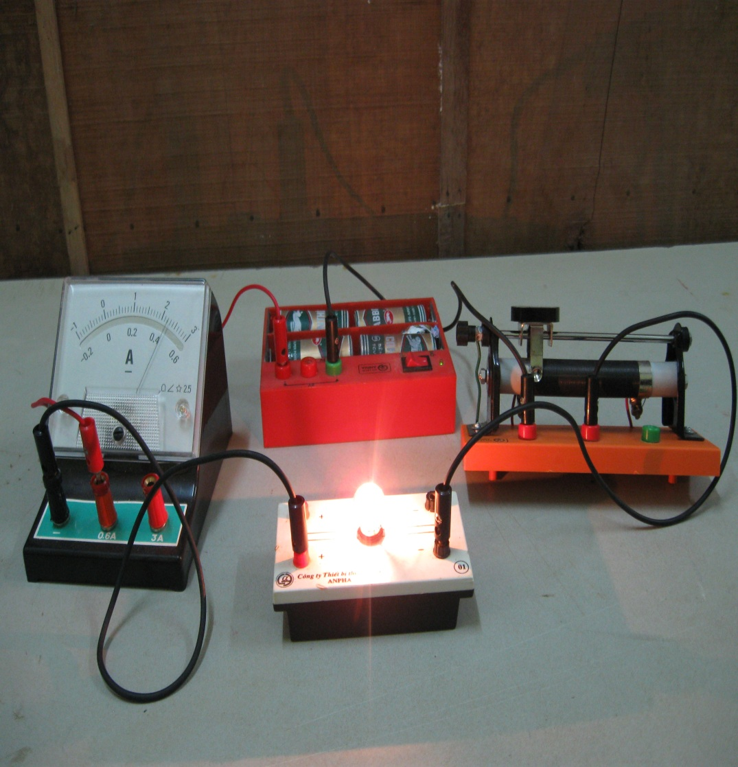
BÀI 24: CƯỜNG ĐỘ DÒNG ĐIỆN
Cường độ dòng điện
1. Quan sát thí nghiệm của giáo viên
Dụng cụ:
Nguồn điện
Biến trở
Đèn
Ampe kế
Dây nối
Mắc mạch điện
Hình 24.1

Slide 3

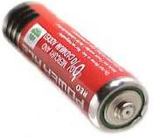


-5
0
5
A
K

Slide 4

BÀI 24: CƯỜNG ĐỘ DÒNG ĐIỆN
Cường độ dòng điện
1. Quan sát thí nghiệm của giáo viên
Dụng cụ:
Mắc mạch điện
Nhận xét:
Với một bóng đèn nhất định, khi đèn càng sáng ........ thì số chỉ của ampe kế càng ....... .
2. Cường độ dòng điện
mạnh
lớn

Slide 5



BÀI 24: CƯỜNG ĐỘ DÒNG ĐIỆN
Cường độ dòng điện
1. Quan sát thí nghiệm của giáo viên
2. Cường độ dòng điện
Kí hiệu: I
Đơn vị: Ampe, kí hiệu: A
hoặc Miliampe, kí hiệu: mA
(đo dòng điện có cường độ nhỏ)
1mA = 0,001A
1A = 1000mA
Số chỉ của ampe kế cho biết mức độ mạnh yếu của dòng điện và là giá trị của cường độ dòng điện.
Số chỉ của ampe kế cho biết điều gì ?
Như vậy dòng điện càng mạnh thì cường độ dòng điện lớn hay nhỏ?
Dòng điện càng mạnh thì cường độ dòng điện càng lớn.
Cường độ dòng điện kí hiệu bằng chữ gì?
Đơn vị đo cường độ dòng điện là gì?

Slide 6

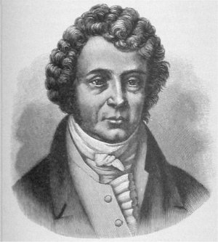
Ampe là một nhà vật lí học và toán học nổi tiếng người Pháp. Ông là người đầu tiên đã đưa khái niệm dòng điện vào vật lí học. Người ta đã lấy tên ông đặt cho đơn vị cường độ dòng điện.
AMPE (1775 – 1836) Nhà Bác học người Pháp

Slide 7
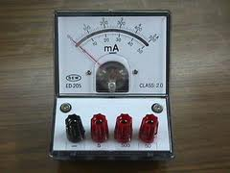
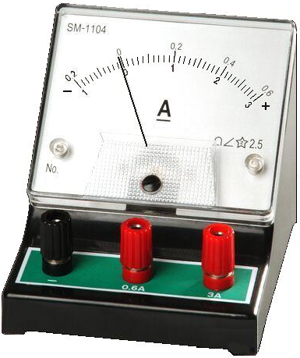
BÀI 24: CƯỜNG ĐỘ DÒNG ĐIỆN
Cường độ dòng điện
Ampe kế
Ampe kế là dụng cụ dùng để đo cường độ dòng điện.
Tìm hiểu ampe kế
Trên mặt ampe kế có ghi chữ gì?

Slide 8
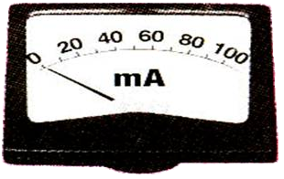
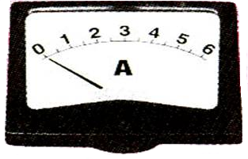
BÀI 24: CƯỜNG ĐỘ DÒNG ĐIỆN
Cường độ dòng điện
Ampe kế
Ampe kế là dụng cụ dùng để đo cường độ dòng điện.
Tìm hiểu ampe kế
a)
Hãy ghi GHĐ và ĐCNN của ampe kế hình bên vào bảng 1.
C1
b)
Ampe kế | GHĐ | ĐCNN
Hình 24.2a
Hình 24.2b
100mA
10mA
6A
0,5A
Hình 24.2
Bảng 1

Slide 9
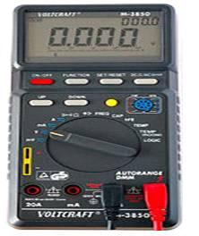
b) Hãy cho biết ampe kế nào trong hình 24.2 dùng kim chỉ thị và ampe kế nào hiện số.
C1
a)
b)
c)
Hình 24.2
Ampe kế dùng kim chỉ thị
Ampe kế hiện số
Hình 24.2 a, b
Hình 24.2 c

Slide 10
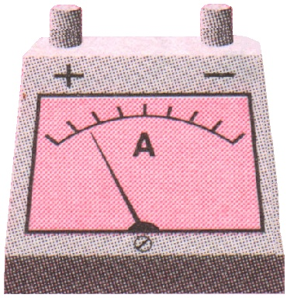
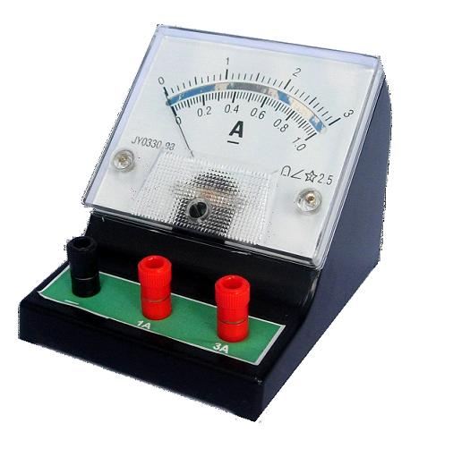
BÀI 24: CƯỜNG ĐỘ DÒNG ĐIỆN
Cường độ dòng điện
Ampe kế
Ampe kế là dụng cụ dùng để đo cường độ dòng điện.
Tìm hiểu ampe kế
Ở các chốt nối dây dẫn của Ampe kế có ghi dấu gì?
C1
c)
d)
Chốt điều chỉnh kim
Hình 24.3

Slide 11
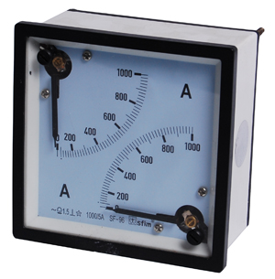
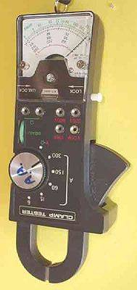

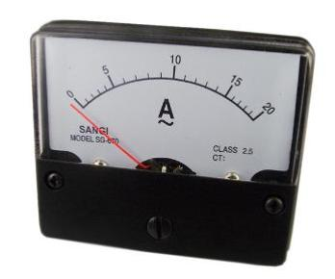
MỘT SỐ LOẠI AMPE KẾ

Slide 12
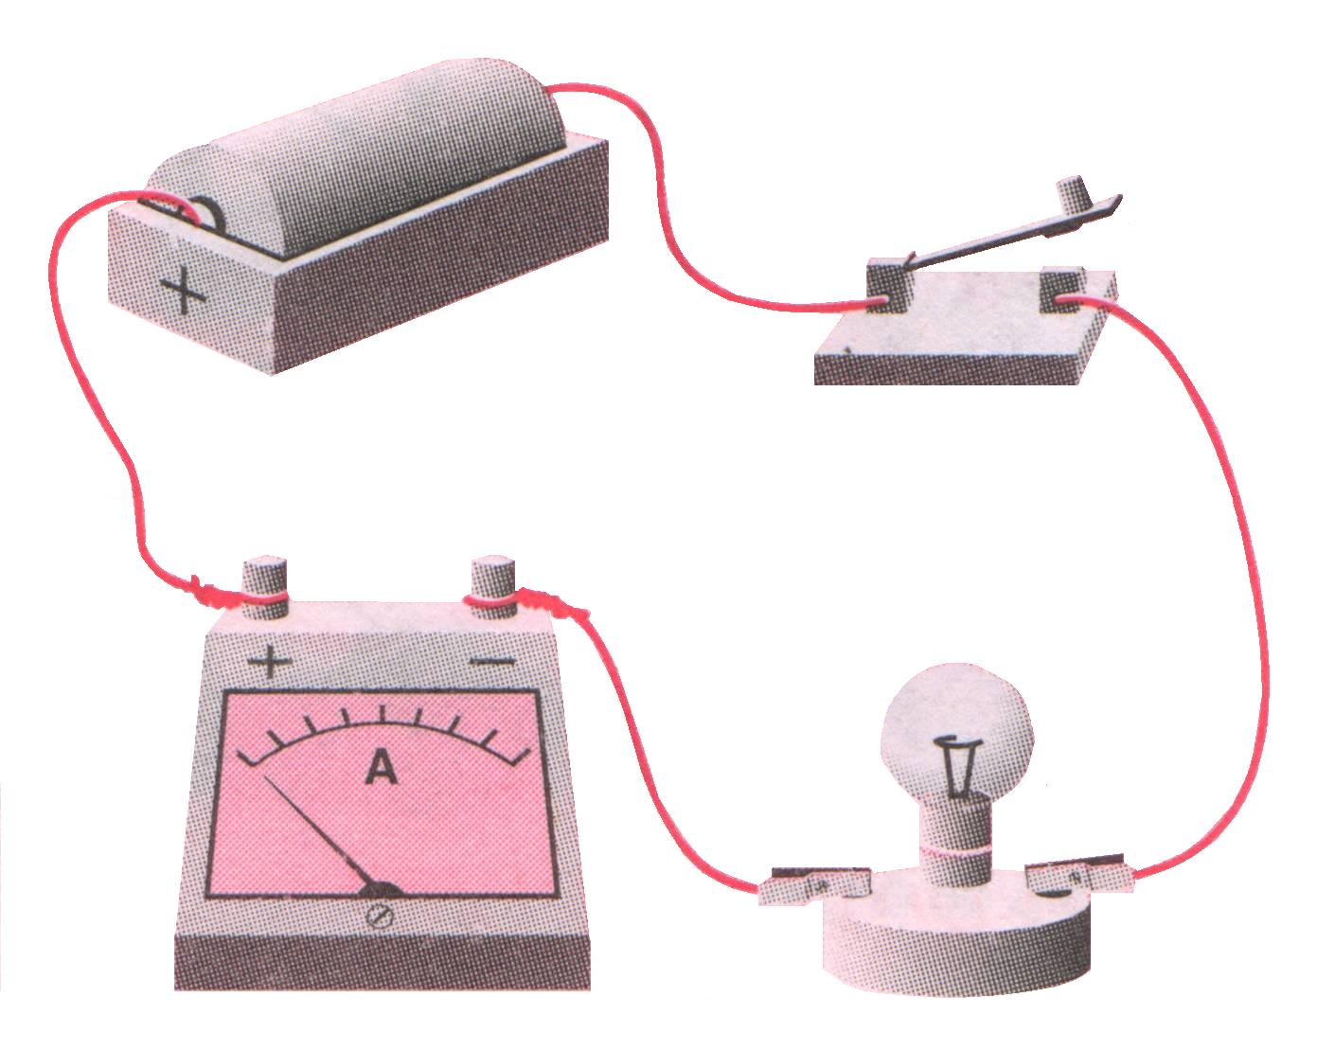
BÀI 24: CƯỜNG ĐỘ DÒNG ĐIỆN
Cường độ dòng điện
Ampe kế
Đo cường độ dòng điện
- Trong sơ đồ mạch điện Ampe kế được kí hiệu là:
+
-
A
1. Hãy vẽ sơ đồ mạch điện hình 24.3?
+
-
Hình 24.3
K
Đ
+
-
A

Slide 13
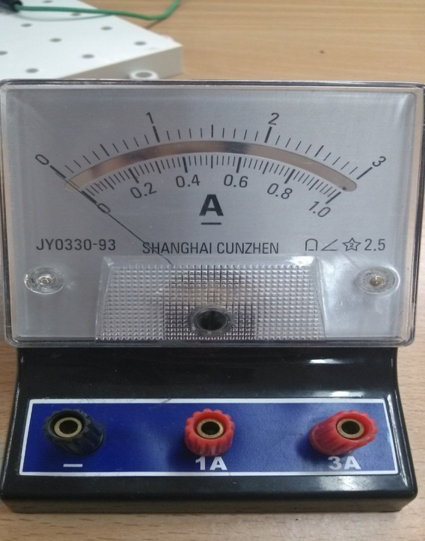
BÀI 24: CƯỜNG ĐỘ DÒNG ĐIỆN
Cường độ dòng điện
Ampe kế
Đo cường độ dòng điện
2.
Stt | Dụng cụ dùng điện | CĐDĐ
1 | Bóng đèn bút thử điện | Từ 0,001m tới 3mA
2 | Đèn điốt phát quang | Từ 1mA tới 30mA
3 | Bóng đèn dây tóc (đèn pin hoặc đèn xe máy) | Từ 0,1A tới 1A
4 | Quạt điện | Từ 0,5A tới 1A
5 | Bàn là, bếp điện | Từ 3A tới 5A
Thang đo trên
Thang đo dưới
GHĐ: 3A
ĐCNH: 0,1A
GHĐ:
1A
ĐCNH:
0,02A

Slide 14
CÁC BƯỚC TIẾN HÀNH THÍ NGHIỆM
Bước 1: Lắp mạch điện như sơ đồ hình 24.3.
- Bước 2: Kiểm tra hoặc điều chỉnh kim ampe kế chỉ đúng vạch số 0.
- Bước 3: Tiến hành thí nghiệm và quan sát số chỉ của ampe kế, độ sáng của bóng đèn trong hai trường hợp:
-
K
+
A

Slide 15
BÀI 24: CƯỜNG ĐỘ DÒNG ĐIỆN
Cường độ dòng điện
Ampe kế
Đo cường độ dòng điện
C2
Nêu nhận xét về mối liên hệ giữa độ sáng bóng đèn và cường độ dòng điện qua đèn:
lớn
Dòng điện chạy qua đèn có cường độ càng _______ thì đèn càng ________.
sáng

Slide 16
BÀI 24: CƯỜNG ĐỘ DÒNG ĐIỆN
Cường độ dòng điện
Ampe kế
Đo cường độ dòng điện
Vận dụng
C3
Đổi đơn vị cho các giá trị sau đây:
1,25
0,175A = ___ mA c)1250mA = _____ A
0,38A = ____ mA d) 280mA = _____ A
175
380
0,28
C4
Có 4 ampe kế có giới hạn đo như sau:
2mA; 2) 20mA ; 3) 250mA; 4) 2A.
Hãy cho biết ampe kế nào đã cho là phù hợp nhất để đo mỗi cường độ dòng điện sau đây:
a) 15mA b) 0,15A c) 1,2A

Slide 17
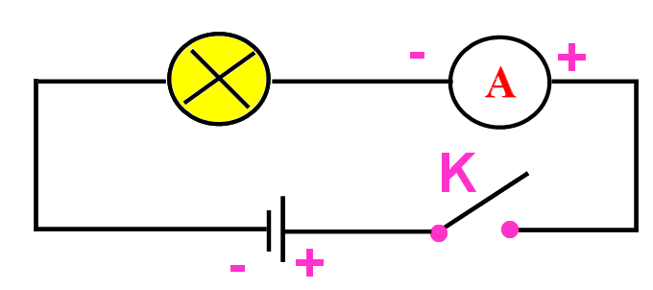
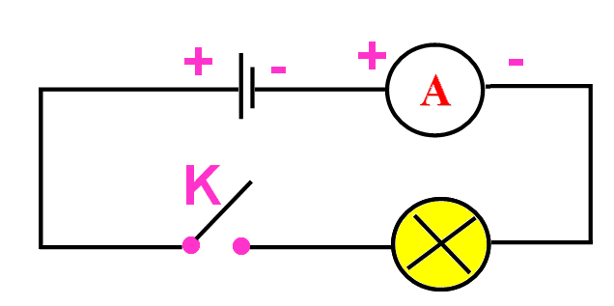
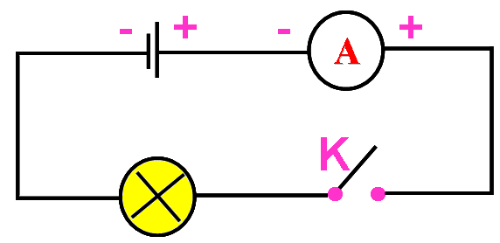
BÀI 24: CƯỜNG ĐỘ DÒNG ĐIỆN
Cường độ dòng điện
Ampe kế
Đo cường độ dòng điện
Vận dụng
C5
Ampe kế trong sơ đồ nào ở hình 24.4 được mắc đúng, vì sao?
24.4 a):
Đúng!
24.4 b):
Sai!
24.4 c):
Sai!
Vì: Hình a, chốt (+) của ampe kế mắc vào phía cực dương(+) của nguồn điện, chốt (-) của ampe kế mắc vào phía cực âm(-) của nguồn điện.

Slide 18


TRẢ LỜI CÁC CÂU HỎI
1. Để đo cường độ dòng điện ta dùng dụng cụ gì?
2. Kí hiệu của cường độ dòng điện?
3. Đơn vị của cường độ dòng điện?
4. Cần chú ý điều gì khi chọn ampe kế để đo cường độ dòng điện?
Ampe kế
Chọn ampe kế có GHĐ và ĐCNN phù hợp với vật cần đo
I
A, mA
Nội dung của bạn

Slide 19

BÀI 24: CƯỜNG ĐỘ DÒNG ĐIỆN
Dòng điện càng mạnh thì cường độ dòng điện càng lớn.
Đo cường độ dòng điện bằng ampe kế.
Đơn vị đo cường độ dòng điện là ampe (A).
HƯỚNG DẪN VỀ NHÀ
Luyện tập đổi đơn vị. BT : 24.1 – 24.13
Vẽ lại sơ đồ mạch điện.
Chuẩn bị bài mới “Hiệu điện thế”.

